Slide 1
SESIÓN DE PRESENTACIÓN DE LA ESCUELA DE DOCTORADO
Vicerrectorado de Investigación
13 de octubre de 2020

Slide 2
Estructura de la sesión
1. “Investigar en la Universidad de Navarra”
Iciar Astiasarán, Vicerrectora de Investigación
2. “Régimen de los estudios de doctorado”
  Unai Zalba, Director Ejecutivo de la Escuela de Doctorado
3. “Cuestiones básicas sobre Contratos Predoctorales”
Pilar Recalde, Secretaría Técnica de Investigación

Slide 3
“Investigar en la Universidad de Navarra”
Estudios de Tercer Ciclo = Doctorado
Período de formación en investigación
En qué
Para qué
Dónde

Slide 4
“Investigar en la Universidad de Navarra”
Investigación de los Centros
Investigadores / Grupos de investigación
Programas de Doctorado de Excelencia
Escuela de Doctorado
Investigación de excelencia con:
Doctorandos: competitivos, internacionales
Tesis de Calidad
Alta productividad científica
Líneas de investigación referentes/citables

Slide 5
“Investigar en la Universidad de Navarra”
Investigación
Ley 14/2011 de 1 de Junio, de la Ciencia, la Tecnología y la Innovación (BOE 131, 2 de junio de 2011)
Progreso
Transferencia de conocimiento
Innovación
Internacionalización
Evaluación objetiva

Slide 6
“Investigar en la Universidad de Navarra”
Ley Orgánica 6/2001, de 21 de diciembre, de Universidades.
TÍTULO PRELIMINAR.
DE LAS FUNCIONES Y AUTONOMÍA DE LAS UNIVERSIDADES.
Artículo 1. Funciones de la Universidad.
1. La Universidad realiza el servicio público de la educación superior mediante la investigación, la docencia y el estudio.
2. Son funciones de la Universidad al servicio de la sociedad:
La creación, desarrollo, transmisión y crítica de la ciencia, de la técnica y de la cultura.
La preparación para el ejercicio de actividades profesionales que exijan la aplicación de conocimientos y métodos científicos y para la creación artística.
La difusión, la valorización y la transferencia del conocimiento al servicio de la cultura, de la calidad de la vida, y del desarrollo económico.
La difusión del conocimiento y la cultura a través de la extensión universitaria y la formación a lo largo de toda la vida.

Slide 7
“Investigar en la Universidad de Navarra”
Real Decreto 99/2011, de 28 de enero, de las enseñanzas oficiales de doctorado.
        Artículo 5. Competencias que debe adquirir el doctorando.
        Comprensión sistemática de un campo de estudio y dominio de las habilidades y métodos de investigación relacionados con dicho campo.
        b) Capacidad de concebir, diseñar o crear, poner en práctica y adoptar un proceso sustancial de investigación o creación
        c) Capacidad para contribuir a la ampliación de las fronteras del conocimiento a través de una investigación original
        d) Capacidad de realizar un análisis crítico y de evaluación y síntesis de ideas nuevas y complejas.
        e) Capacidad de comunicación con la comunidad académica y científica y con la sociedad en general acerca de sus ámbitos de conocimiento en los modos e idiomas de uso habitual en su comunidad científica internacional
        f) Capacidad de fomentar, en contextos académicos y profesionales, el avance científico, tecnológico, social, artístico o cultural dentro de una sociedad basada en el conocimiento.
Procesos/Metodologías
Original/Innovador/Avance
Comunicar/Difundir/Transferir

Slide 8
“Investigar en la Universidad de Navarra”
DOCTORANDO
Adquirir
conocimiento
Hablar en público,
trabajar en equipo,
emitir juicios críticos,
Máximo desarrollo
de competencias
Salir al
extranjero
Transferencia
y Difusión
de Resultados
Indicadores
de calidad
DOCTOR
DOCTORADO
INTERNACIONAL

Slide 9
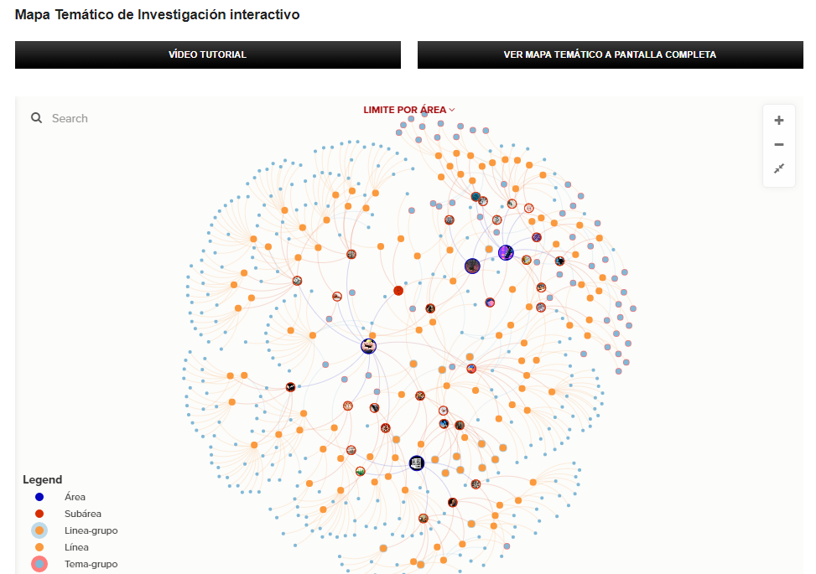
“Investigar en la Universidad de Navarra”
MAPA TEMÁTICO DE INVESTIGACIÓN
https://www.unav.edu/web/investigacion/investigadores/mapa-tematico

Slide 10
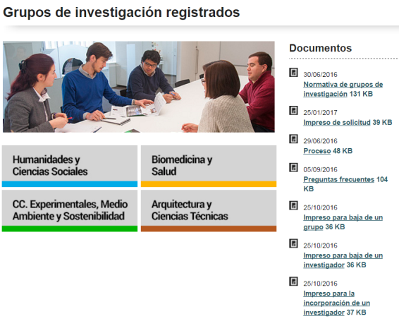
“Investigar en la Universidad de Navarra”
  113 Grupos de Investigación:
53 Biomedicina y Salud
39 Humanidades y Ciencias sociales
12 Arquitectura y Ciencias técnicas
9 Ciencias Experimentales, Medioambiente y
sostenibilidad
1201 investigadores (de los que 115 son externos).
Conectada con web de Investigadores y ésta a su vez con CVN
http://www.unav.edu/web/investigacion

Slide 11

“Investigar en la Universidad de Navarra”
Indicadores
Bibliométricos de la producción científica del año 2019 en Web of Science
MEMORIA DE INVESTIGACIÓN
UNIVERSIDAD DE NAVARRA 2019
VICERRECTORADO DE INVESTIGACIÓN
Unidad de Bibliometría (Servicio de Bibliotecas)
https://www.unav.edu/web/investigacion/research-university/informes

Slide 12
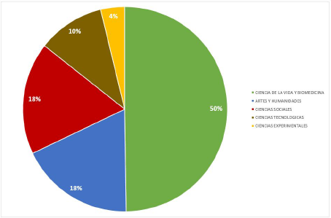
“Investigar en la Universidad de Navarra”
Análisis de la Producción Científica 2019
Distribución de la Producción por área científica. Fuente de datos: Web of Science, Scopus y CientificaCVN.
Clasificación temática empleada: Áreas temáticas de Web of Science, áreas científicas ANEP y normalización manual.
Período temporal : 2019

Slide 13
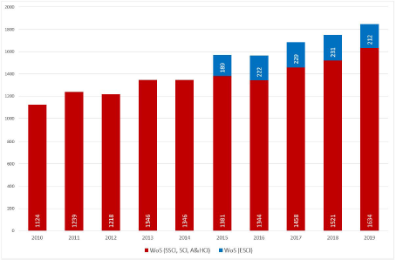
“Investigar en la Universidad de Navarra”
Evolución del número de trabajos indexados en la Web of Science
Fuente de datos: Colección principal de Web of Science
Tipología documental: Todos los tipos documentales
Período temporal: 2010-2019

Slide 14
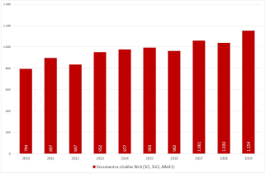
“Investigar en la Universidad de Navarra”
Evolución del número de trabajos citables indexados en la Web of Science
Fuente de datos: Web of Science: Science Citation Index (SCI), Social Science Citation Index (SSCI) y Arts & Humanities Citation Index (A&HCI) . Tipología documental: Artículos, revisiones y cartas
Período temporal: 2010-2019

Slide 15
“Investigar en la Universidad de Navarra”
Ideario de la UN : Valores
Trabajo
Libertad
Servicio
Respeto
Interdisciplinaridad
Internacionalidad
Responsabilidad
“quienes componen la Universidad de Navarra han de asumir libremente el compromiso de vivir los fines de la Universidad recogidos en este Ideario, y participar en la labor educativa sobre todo a través de la integridad de su conducta y de su espíritu de cooperación”

Slide 16
“Investigar en la Universidad de Navarra”
“EL PRECIO DE LA NVESTIGACIÓN”
La investigación es
“CARA”
Tiempo
Esfuerzo
Dinero

Slide 17
“Investigar en la Universidad de Navarra”
FINANCIACIÓN DE LA INVESTIGACIÓN
Financiación externa
  Fondos Europeos
  Convocatorias Nacionales y Autonómicas (proyectos, personas)
  Organismos Privados (Fundaciones, etc.)
B. Financiación propia:
PIUNA Plan Investigación Universidad de Navarra
Ayudas de la Asociación de Amigos para doctorandos
Ayudas para la financiación de Grupos de investigación

Slide 18
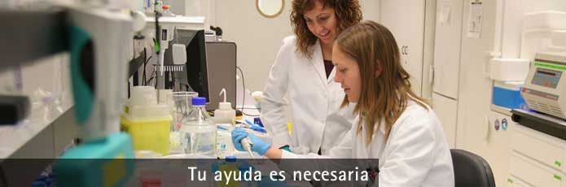
“Investigar en la Universidad de Navarra”
Ayudas concedidas por la Asociación de Amigos:
Cursos | Nº | Coste total
2020-2021 | 103 | 2.062.695,96
2019-2020 | 129 | 2.601.089,69
2018-2019 | 158 | 2.447.258,08
2017-2018 | 170 | 2.445.537,05
2016-2017 | 165 | 2.456.803,31

Slide 19
“Investigar en la Universidad de Navarra”
CONVOCATORIA DE AYUDAS DE MOVILIDAD INTERNACIONAL CURSO 2019-2020
Solicitudes presentadas: 36
Ayudas concedidas: 24
Importe total aprobado: 53.000 €
Academy of fine Arts in Gdansk, Polonia. Katholieke Universiteit Leuven, Bélgica. Zoological Society of London, Reino Unido. Universidad de Aalborg, Dinamarca. University of Twente, Holanda. University of Twente, Holanda. University of Delaware, EEUU. Carnegie Mellon University, EEUU. Warwick University, Reino Unido. Fordham University, EEUU. Instituto Tecnológico de Massachusetts, EEUU. Bentley University, EEUU. Instituto de Investigaçao em Saude, Portugal. Imperial Business College, Reino Unido. Queen Mary University of London, Reino Unido. Laboratorio Nacional de Engenharia Civil, Portugal. UT MD Anderson Cancer Center, EEUU. Chalmers University of Technology, Suecia. University of Western Australia, Australia. Catholic University of America, EEUU. Boston College, EEUU. Yale University, EEUU. Linnaeus University, Suecia. University of South Bohemia, República Checa.

Slide 20
Estructura de la sesión
2. “Régimen de los estudios de doctorado”
  Unai Zalba, Director Ejecutivo de la Escuela de Doctorado

Slide 21
“Régimen de los estudios de doctorado”
La Escuela de Doctorado es el órgano de coordinación, planificación y seguimiento de los 17 Programas de Doctorado de la universidad.
Las Facultades seguirán siendo las responsables del desarrollo y organización de los programas de doctorado.
Presidente: Vicerrectora de Investigación, Iciar Astiasarán
Director Ejecutivo: Unai Zalba
Subdirectores:
Humanidades, Ciencias Sociales y Jurídicas: Mercedes Montero
Ciencias Experimentales y de la Salud: Javier Burguete
Técnicas e Ingeniería: Pedro Crespo

Slide 22
“Régimen de los estudios de doctorado”
La Escuela de Doctorado:
Fija y reglamenta la estrategia general de la universidad
Sirve de apoyo a los centros
Realiza un seguimiento anual de los Programas de Doctorado junto a la Comisión de Garantía de Calidad de cada centro

Slide 23
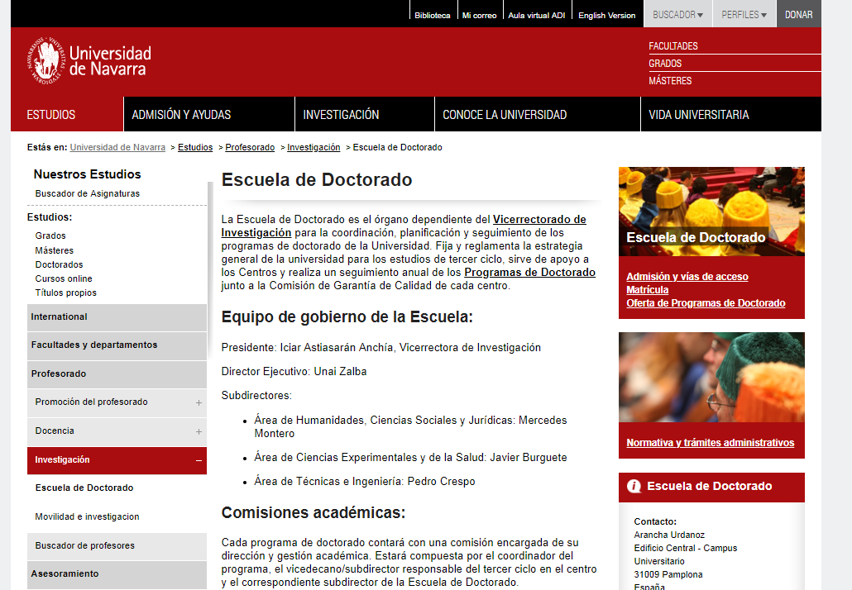
“Régimen de los estudios de doctorado”
https://www.unav.edu/web/estudios/escuela-de-doctorado

Slide 24
“Régimen de los estudios de doctorado”
La Comisión Académica es el órgano de dirección y gestión de cada PD.
Coordinador del PD
Vicedecano de Investigación de la Facultad
Subdirector de la ED del área.
Se responsabiliza de llevar a cabo los procedimientos académicos de sus doctorandos (admisión, seguimiento anual, formación, prórrogas, depósito de tesis, cambios en la dirección de tesis…..)

Slide 25
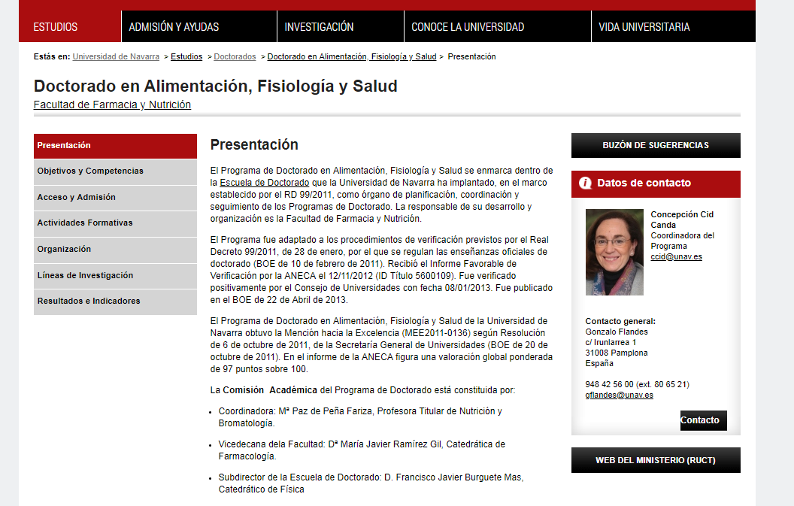
“Régimen de los estudios de doctorado”

Slide 26
“Régimen de los estudios de doctorado”
Defensa de la tesis
Depósito tesis
Seguimiento anual
Registro de actividades
Actividades formativas
Plan de investigación
Compromiso documental
Admisión
Plazos, prórrogas, interrupciones

Slide 27
“Régimen de los estudios de doctorado”
Admisión
Nombramiento de Director/es de tesis
Adscripción del tema de tesis a línea de investigación del PD
Asignación de complementos formativos:
- subsanar carencias formativas previas
- “Bases antropológicas y culturas de la investigación en la universidad.

Slide 28
“Régimen de los estudios de doctorado”
Compromiso documental
Previsto en el RD 99/2011
Documento de derechos y obligaciones
A tres niveles: directores de tesis, doctorandos, vicerrectorado de investigación.
Firma en el primer trimestre del primer curso

Slide 29
“Régimen de los estudios de doctorado”
Plan de investigación
Aprobación a los 8 meses.
Estructura definida.
Nombramiento, en su caso, del revisor.

Slide 30
“Régimen de los estudios de doctorado”
Actividades formativas
Previstas en la memoria de verificación del PD
Pueden establecerse a 3 niveles:
  - por la Escuela de Doctorado con carácter general
  - “por y para” cada Programa de Doctorado,
  - o establecidas “ad-hoc” por el Director de tesis

Slide 31
“Régimen de los estudios de doctorado”
Registro de actividades
Registro individualizado de control de actividades formativas. Revisado regularmente el Director del Tesis.
Evaluado anualmente por la comisión académica en el mes de junio
Se materializa mediante una aplicación informática, a la que se accede desde https://rafd.unav.edu/registroactividades/

Slide 32
“Régimen de los estudios de doctorado”
Seguimiento anual
La Comisión Académica del Programa: anualmente, en el mes de junio, evaluará el plan de investigación del doctorando y su documento de actividades junto con el informe que, en su caso, deberá emitir el revisor.
La evaluación positiva será requisito indispensable para continuar en el programa. En caso de evaluación negativa, que será debidamente motivada, el doctorando deberá ser de nuevo evaluado en el plazo de seis meses, a cuyo efecto elaborará un nuevo plan de investigación. En el supuesto de producirse una nueva evaluación negativa, el doctorando causará baja definitiva en el programa.

Slide 33
“Régimen de los estudios de doctorado”
Plazo
Doctorando a tiempo completo : 3 años para depositar la tesis. Prorrogable 1 año más y excepcionalmente otro más (en este caso sin ayuda económica) sólo con el informe favorable de la Comisión académica y de la Junta Directiva del Centro al que esté adscrito el Programa.
Doctorando con dedicación parcial: plazo de 5 años, prorrogables año a año hasta tres más con el informe favorable de la Comisión académica y Junta directiva responsable.
El cómputo del plazo se inicia con la primera matrícula del alumno y finaliza con la fecha de depósito de la tesis.

Slide 34
“Régimen de los estudios de doctorado”
Suspensión del plazo
- Interrupción voluntaria: hasta dos años
Baja médica: por el tiempo que dure la causa de la baja
Se solicita cumplimentando los impresos creados al efecto.

Slide 35
“Régimen de los estudios de doctorado”
Doctorado Internacional
  a) Estancia mínima de tres meses fuera de España en una institución de enseñanza superior o centro de investigación de prestigio, cursando estudios o realizando trabajos de investigación. La estancia y las actividades han de ser avaladas por el director y autorizadas por la Comisión académica, y se incorporarán al documento de actividades del doctorando.
  b) Al menos el resumen y las conclusiones, se haya redactado y sea presentado en una de las lenguas habituales para la comunicación científica en su campo de conocimiento, distinta a cualquiera de las lenguas oficiales en España. Esta norma no será de aplicación cuando las estancias, informes y expertos procedan de un país de habla hispana.
  c) Que la tesis haya sido informada por un mínimo de dos expertos doctores pertenecientes a alguna institución de educación superior o instituto de investigación no española.
  d) Que al menos un experto perteneciente a alguna institución de educación superior o centro de investigación no española, con el título de doctor, y distinto del responsable de la estancia mencionada en el apartado a), haya formado parte del tribunal evaluador de la tesis.

Slide 36
“Régimen de los estudios de doctorado”
Cotutela
El título de Doctor incluirá en su anverso la diligencia “Tesis en régimen de cotutela”, siempre que concurran las siguientes circunstancias:
Que la tesis doctoral esté supervisada por dos o más Doctores de dos Universidades, una española y otra extranjera, que deberán formalizar un convenio de cotutela.
b) Que durante el periodo de formación necesario para la obtención del título de Doctor, el doctorando haya realizado una estancia mínima de seis meses en la institución con la que se establece el convenio de cotutela, realizando trabajos de investigación, bien en un solo período o en varios. Las estancias y las actividades serán reflejadas en el convenio de cotutela

Slide 37
“Régimen de los estudios de doctorado”
Doctorado Industrial
El título de Doctor o Doctora podrá incluir la mención «Doctor industrial», siempre que concurran las siguientes circunstancias:
  El Doctorado Industrial supone la realización de una tesis doctoral en el marco de un proyecto de investigación de una empresa, que se encuadra en una de las líneas de investigación de un Programa de Doctorado de la Universidad.
  b) Con carácter previo a la admisión del alumno, será necesaria la firma de un convenio de colaboración entre la empresa y la Escuela de Doctorado según el modelo establecido
  c) El doctorando contará con un tutor en la empresa que ejercerá como asesor en las cuestiones relacionadas con el ámbito profesional. Si el tutor cumple con los requisitos establecidos podrá ser designado codirector de la tesis.
  d) El doctorando tendrá la condición de alumno a tiempo completo salvo en lo relativo a las actividades formativas, ya que deberá superar las previstas para los alumnos a tiempo parcial.
  e) El doctorando deberá ser contratado por la empresa durante, al menos, el tiempo previsto en el convenio para la realización de la tesis doctoral.

Slide 38
Estructura de la sesión
3. “Cuestiones básicas sobre Contratos Predoctorales”
Pilar Recalde, Secretaría Técnica de Investigación

Slide 39
“Cuestiones básicas contratados predoctorales”
NORMATIVA VIGENTE
Real Decreto 103/2019, de 1 de marzo por el que se aprueba el Estatuto del Personal Investigador Predoctoral en Formación
Contrato Predoctoral previsto en el art. 21 de la Ley 14/2011 de la Ciencia, la Tecnología y la Innovación
La duración del contrato no podrá ser inferior a un año, ni exceder de cuatro años.
El contrato se extinguirá por: alcanzar el término o fecha fijada para su finalización, causas previstas en el art. 49 ET, informe no favorable de la Comisión Académica de Doctorado o la obtención del título de Doctor (fecha de acto de defensa de la tesis y aprobación de la tesis).
El Personal Investigador Predoctoral en Formación debe de tener dedicación a tiempo completo.
El Personal Investigador Predoctoral en Formación puede colaborar en tareas docentes hasta un máximo de 180 horas durante la extensión total del contrato Predoctoral, y sin que en ningún caso se puedan superar las 60 horas anuales.

Slide 40
“Cuestiones básicas contratados predoctorales”
ASPECTOS A TENER EN CUENTA
Imprescindible para el inicio del contrato, haber formalizado la matrícula en el Programa de Doctorado.
Descuento matrícula doctorado: 80% para contratos predoctorales
Informar con antelación a la Secretaría Técnica de Investigación de la fecha de defensa de la tesis.

Slide 41
“Cuestiones básicas contratados predoctorales”
ASPECTOS A TENER EN CUENTA
Desplazamientos al extranjero:
Imprescindible: comunicar con 1 mes de antelación el desplazamiento al extranjero, para el correcto trámite con la Seguridad Social. La comunicación se entregará en la Secretaría de la Facultad/Centro.
Impreso disponible:
http://www.unav.edu/web/investigacion/personal-investigador-en-formacion-pif#
Aconsejable: contratar un seguro médico durante la estancia en el país extranjero. Desde el Servicio de Admisión de la Universidad se dispone de información de un seguro de asistencia en viaje para alumnos, profesores, empleados o graduados de la Universidad de Navarra que realicen estancias en el extranjero.
Más información:
https://www.unav.edu/web/admision-y-ayudas/asistencia-sanitaria/estudiantes-espanoles/seguro-de-viaje

Slide 42
“Cuestiones básicas contratados predoctorales”
ASPECTOS A TENER EN CUENTA
Criterios para la renovación de las ayudas financiadas con fondos propios (ADA, ICS, Adscritas a proyectos, CIMA).
Contar con informes anuales positivos de la Junta de la Facultad.
No haber superado el plazo legal establecido matriculado como alumno de Doctorado.

Slide 43
“Cuestiones básicas contratados predoctorales”
ASPECTOS A TENER EN CUENTA
En caso de no haber defendido la Tesis Doctoral, antes de la finalización del contrato laboral con la Universidad de Navarra, se deberá tener en cuenta:
Queda excluida toda colaboración docente.
Tiene obligación de formalización de matrícula como alumno de doctorado, en caso de no formalización de la matrícula, no podrá tener acceso a las instalaciones.
En el plazo de un mes desde la finalización de la ayuda, deberá entregar en la Secretaría Técnica de Investigación un Informe de la actividad investigadora realizada hasta el momento, cronograma de trabajo y fecha prevista para la defensa de la tesis, con el VºBº del Director de la tesis

Slide 44
“Cuestiones básicas contratados predoctorales”
CONVOCATORIAS DESTACADAS
Asociación de Amigos de la Universidad de Navarra (ADA)
Adscritas a proyectos de la Universidad de Navarra
Fundación para la Investigación Médica Aplicada (FIMA)
Ministerio de Ciencia, Innovación y Universidades (FPU, FPI, PFIS)
Gobierno de Navarra
Gobierno Vasco
Lista de Distribución para recibir información en plazo, de las distintas Convocatorias de ayudas.
Solicitar el alta por mail en la siguiente dirección:  investigacion@unav.es

Slide 45
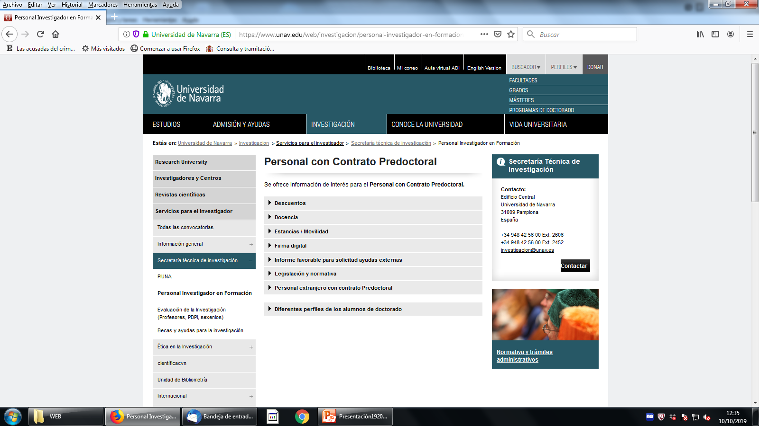
“Cuestiones básicas contratados predoctorales”

Slide 46
“Cuestiones básicas contratados predoctorales”
DATOS DE CONTACTO
Secretaría Técnica de Investigación (STI)
Planta Baja - Edif. Central
Campus Universitario
31009 Pamplona – Navarra
E-mail: escueladoctorado@unav.es
http://www.unav.edu/web/investigacion/secretaria-tecnica-de-investigacion
Secretaría
Pilar Recalde Ext. 80 2606
Mayte Izco Ext. 80 2247
Arancha Urdánoz Ext. 80 2452

